Slide 1
সবাইকে লাল গোলাপ শুভেচ্ছা

Slide 2
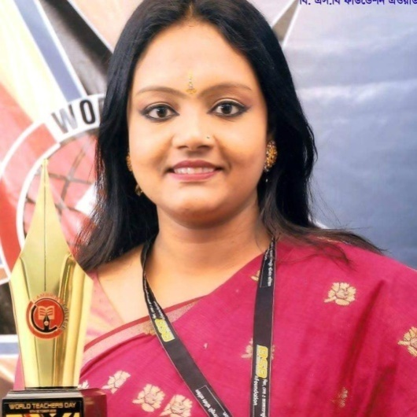
পরিচিতি
শিমুল সুলতানা হেপি প্রধান শিক্ষক কীর্ত্তিপাশা সরকারি প্রাথমিক বিদ্যালয় ঝালকাঠি সদর ঝালকাঠি

Slide 3
আমার বাংলা বই
দ্বিতীয়: শ্রেণি
পাঠঃ প্রার্থনা

Slide 4
শোনা- ২.২.১ কবিতা শুনে বুঝতে পারবে।
বলা- ২.২.২ কবিতার বিষয়ে প্রশ্নের উত্তর বলতে পারবে।
পড়া- ২.২.২ প্রমিত উচ্চারণে কবিতা আবৃত্তি করতে পারবে।
লেখা- ২.১.২ পাঠ্য বইয়ের কবিতা লিখতে পারবে।

Slide 5
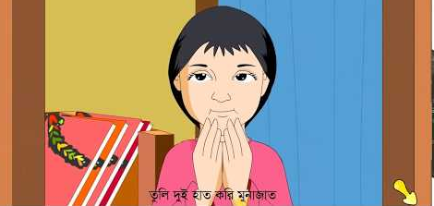
ছবির মাধ্যমে আলোচনা
তুলি দুই হাত করি মুনাজাত
হে রহিম রহমান

Slide 6
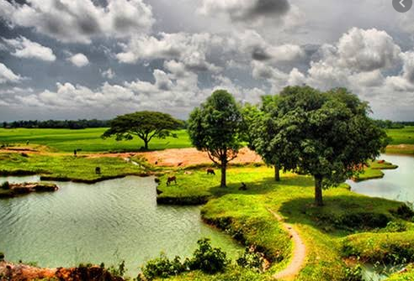
কত সুন্দর করিয়া ধরণী
মোদের করেছ দান,

Slide 7
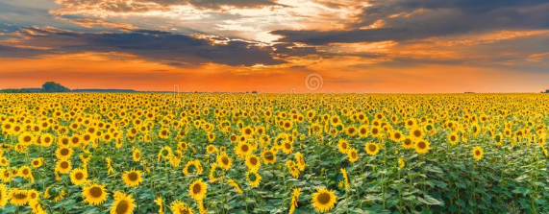
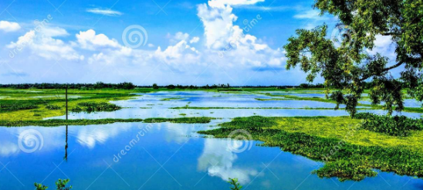
গাছে ফুল ফল
নদী ভরা জল

Slide 8
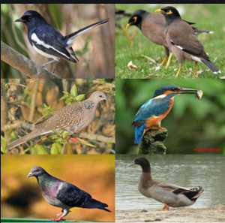
পাখির কন্ঠে গান
সকলি তোমার দান ।

Slide 9
নতুন শব্দার্থ
১। প্রার্থনা – কোন কিছু চাওয়া ।
২। রহিম – যার (আল্লাহ ) অনেক দয়া।
৩। রহমান – করুণাময় আল্লাহ ।
৪। ধরণী – পৃথিবী ।
৫। মোদের – আমাদের ।

Slide 10
পরের চরণটি বলো।
১। তুলি দুই হাত করি মুনাজাত
--------------------- ------
২। কত সুন্দর করিয়া ধরণী
-------------------------
৩। গাছে ফুল ফল
---------------
৪। পাখির কন্ঠে গান
------------------ ।

Slide 11
শব্দগুলো খালি জায়গায় বসিয়ে বাক্য তৈরী করি ।
রহিম
ধরণী
রহমান
প্রার্থনা
কন্ঠে
ক স্রষ্টার এক নাম -------- ।
খ আমাদের ------------- ফুলে ফলে ভরা ।
গ তিনি ভোরে উঠে ------------ করেন।
ঘ স্রষ্ঠার আরেক নাম -------------- ।
ঙ তিনি সুরেলা ----------- গান গাইছেন ।

Slide 12
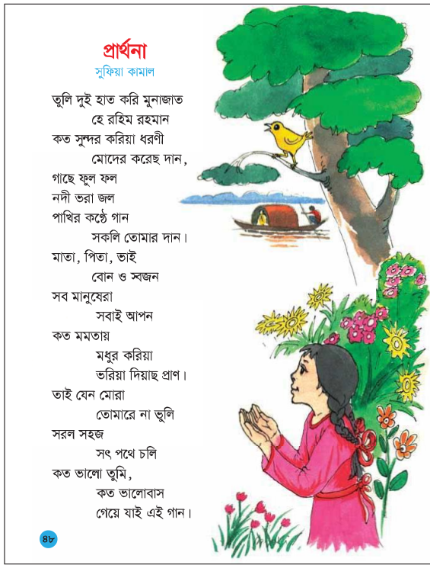
পাঠ্য বইয়ের ৪৮ পৃষ্ঠা

Slide 13
অল্প কথায় উত্তর দাও?
১। ধরণী কে সৃষ্টি করেছেন?
২। গাছে ফুল ফল, নদী ভরা জ্বল কার দান?
৩। আমরা কার নিকট প্রার্থণা করি?

Slide 14
মূল্যায়ন
রেখা টেনে মিল করি ?
বাবা
চাচা
ভাই
দাদা
নানা
মামা
ফুফা
খালু
বোন
দাদি
নানি
মামি
চাচি
খালা
মা
ফুফু

Slide 15
ধন্যবাদ সবাইকে
সবাইকে ধন্যবাদ

